Slide 1
Museum Barli
By Hanii Mustofa
Pengembangan web batch 3

Slide 2
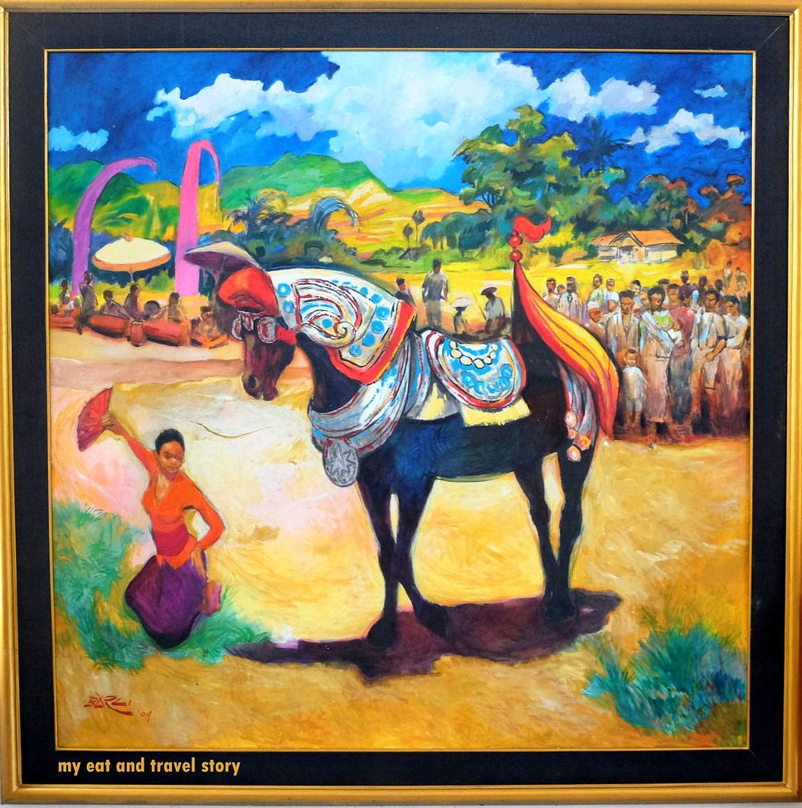

Apakah yang kalian ketahui tentang museum barli

Slide 3
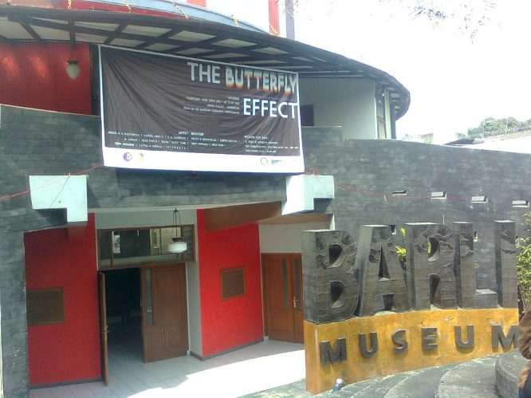
Museum Barli adalah bentuk Apresiasi kepada hasil karya Mr. barli sasmitawinata dari Menteri Pariwisata Pos dan Telekomunikasi (Menparpostel) RI Joop Ave pada 26 Oktober 1992

Slide 4
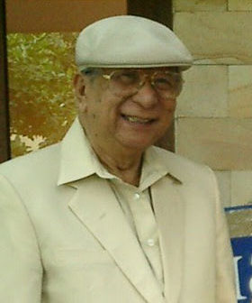
Barli sendiri merupakan orang Bandung asli, dilahirkan di kota ini pada 18 Maret 1921. Barli mulai belajar melukis di studio milik pelukis Belgia, Jos Pluimentz di Bandung. Tahun 1950 ia melanjutkan studi di Acedemie Grande de la Chaumiere, Paris, Prancis dan setahun kemudian di Rijksacademie voor Beeldende Kunsten, Amsterdam, Belanda.

Slide 5
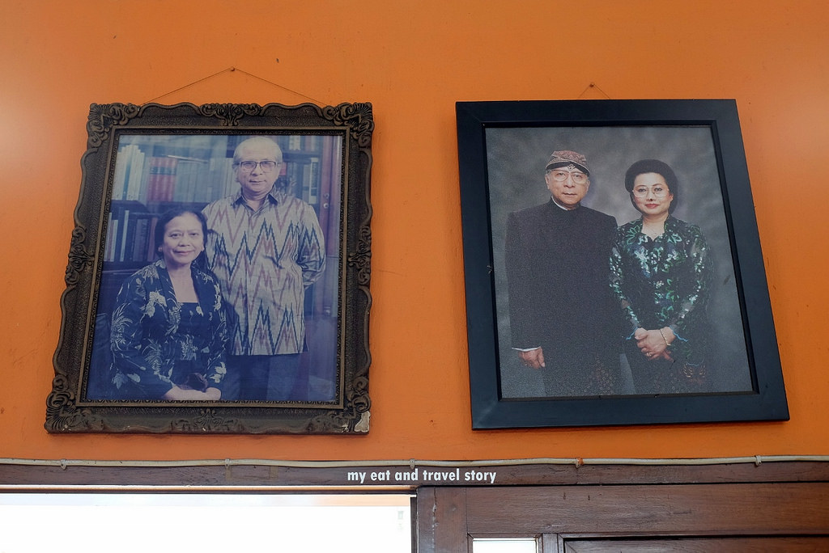
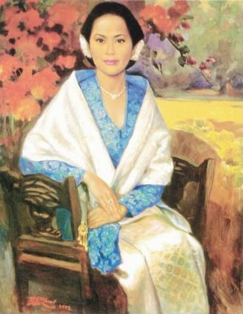

Mengapa saya memilih tema Museum Barli

Slide 6
KONSEP
Mendorong Giat anak muda Bandung khususnya, untuk mencintai Seni yang telah di kembangkan oleh Mr Barli.
Memberikan Suatu bentuk Edukasi pada setiap anak sejak dini untuk mengenal seni, yang notabene sekarang banyak anak-anak
yang terpengaruh budaya global.
Memegang peranan penting untuk berkembangnya seni lukis dan budaya di Indonesia
terus berupaya untuk mengedukasi masyarakat dalam hal seni rupa (Anak Bumi)

Slide 7
Planning saya
Memberikan Fitur Kolom Link to Group Whatsapp pengurus museum barli yang PECINTA SENI LUKIS
Back link from IG dengan menggaet DM
Meningkatkan pengunjung Museum Barli dengan memberi Informasi yang dapat di akses dengan mudah
Memberikan link to Google MAPS pada web supaya setiap orang mengetahui Museum Barli dengan mudah
Menambahkan video tentang museum barli

Slide 8
sekian
Terima kasih

